Slide 1
회원가입 폼
유소정

Slide 2
목차
1.회원가입 폼 디자인
2.Html 코드 수정 전
3.CSS 코드 수정 전
4.Html 코드 수정 후
5.CSS 코드 수정 후
6.웹 표준 / 웹 접근성 검사 – Html
7.웹 표준 / 웹 접근성 검사 – CSS 수정 전
8.웹 표준 / 웹 접근성 검사 – CSS 수정 후
9.테스트 케이스 작성

Slide 3
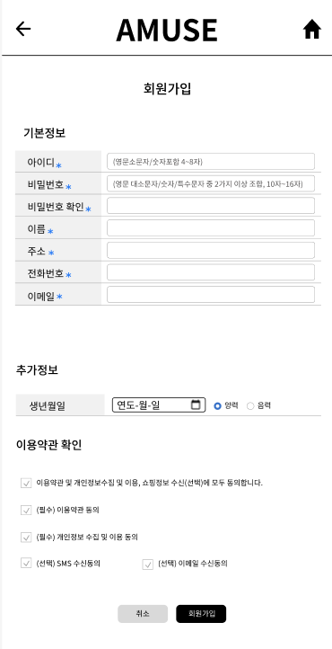
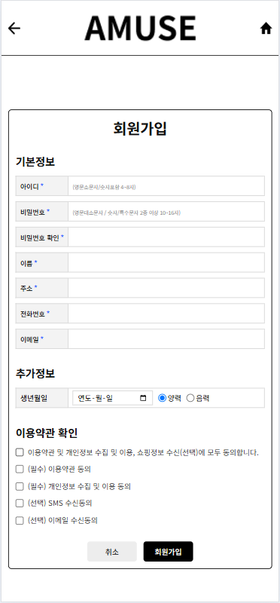
1.회원가입 폼 디자인
피그마
디자인
HTML
디자인
피그마 주소https://www.figma.com/design/1vh3rzazTcstu5BB6AxmCI/%ED%99%94%EB%A9%B4%EC%84%A4%EA%B3%84?node-id=0-1&t=ERkJ7xiYx9NKY1CF-1

Slide 4
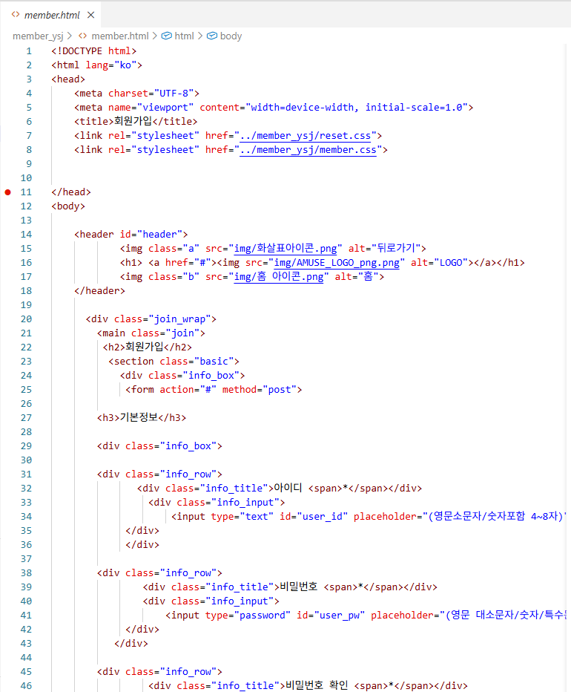
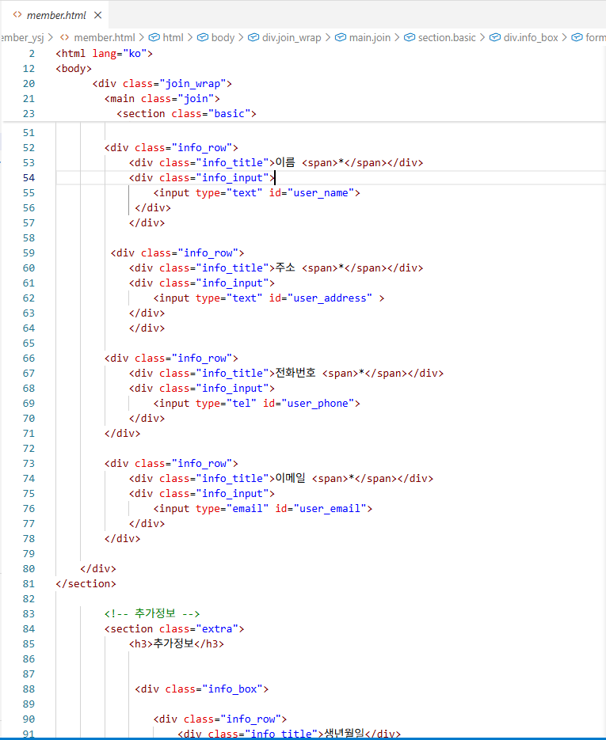

2. HTML - 수정 전
HTML
디자인
회원가입폼 주소 -

Slide 5
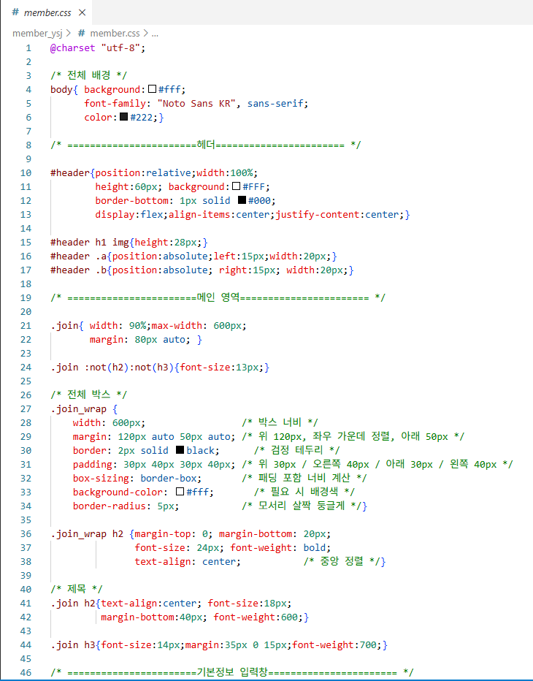
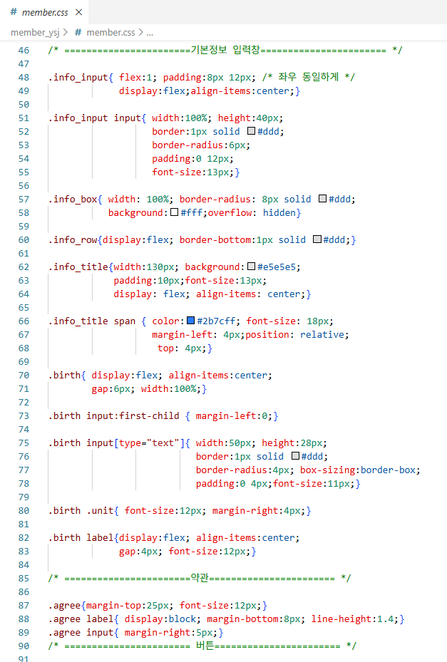
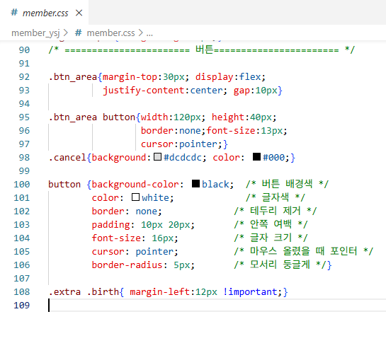
3. CSS - 수정 전

Slide 6
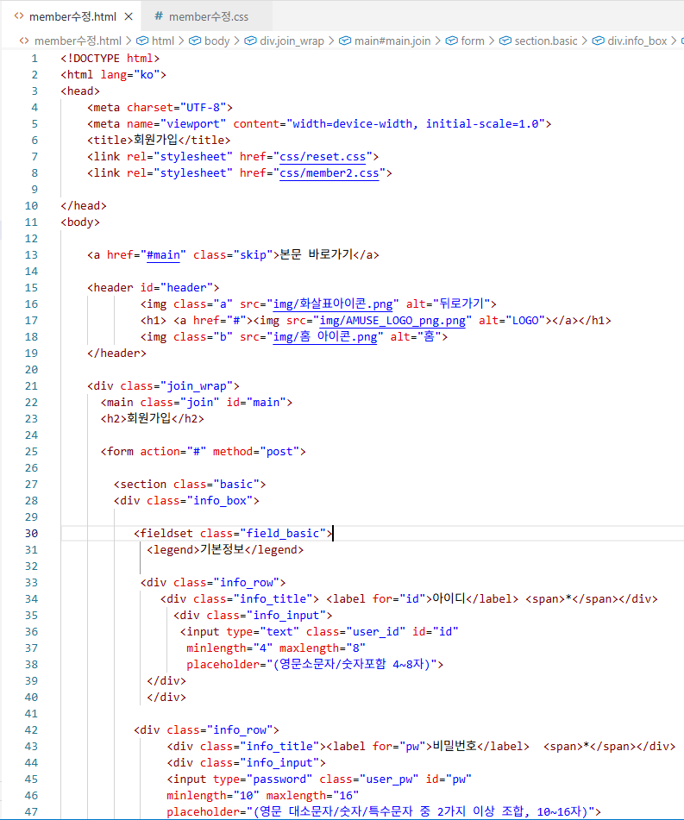
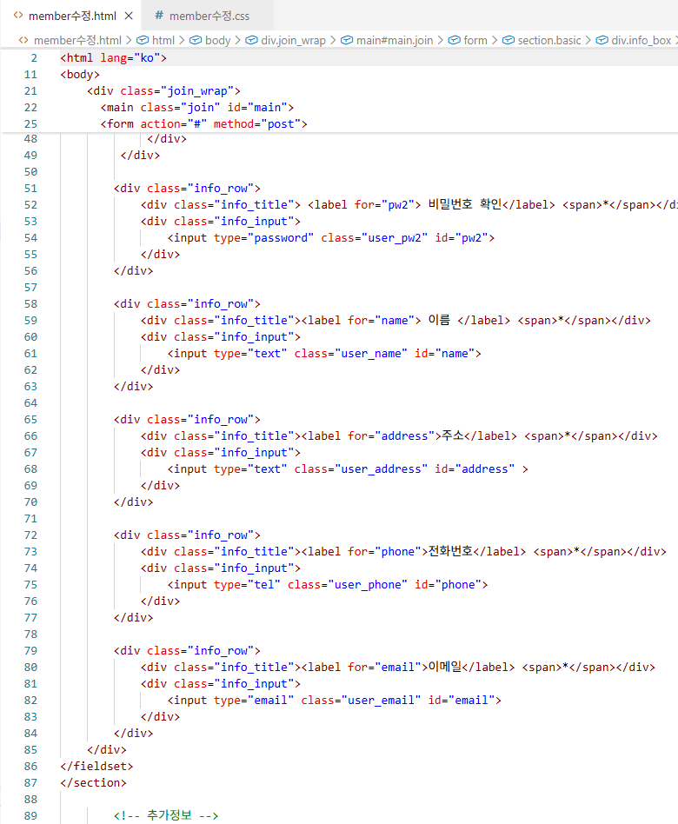
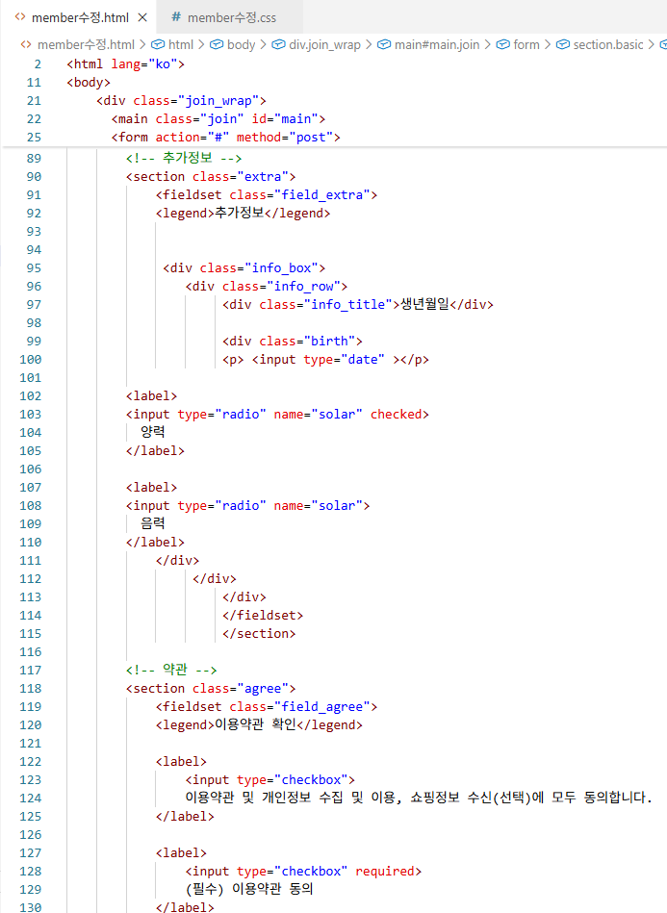
4. HTML- 수정 후
HTML
디자인

Slide 7
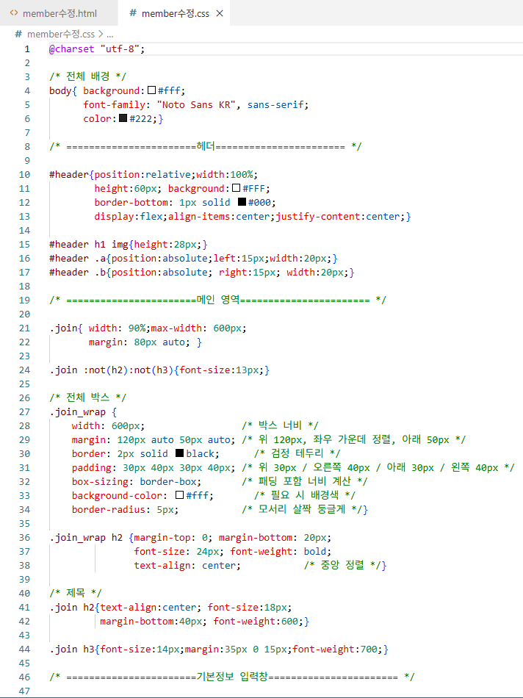
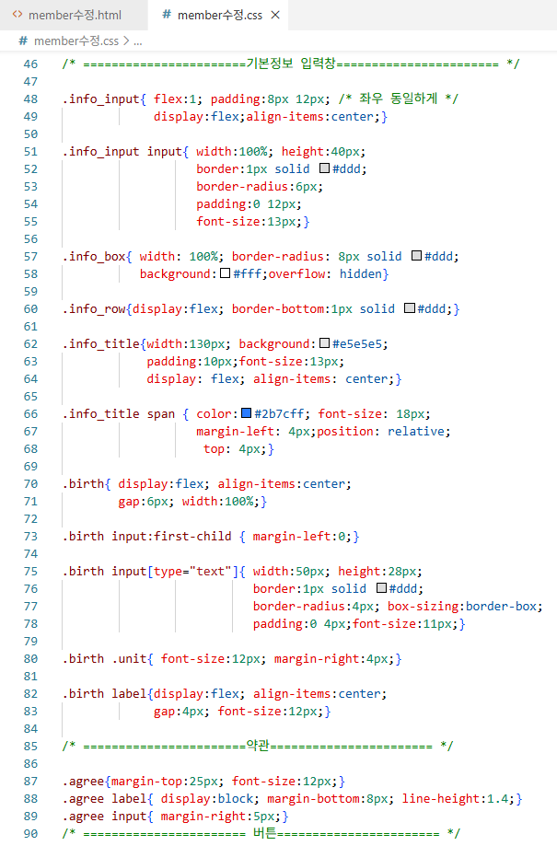
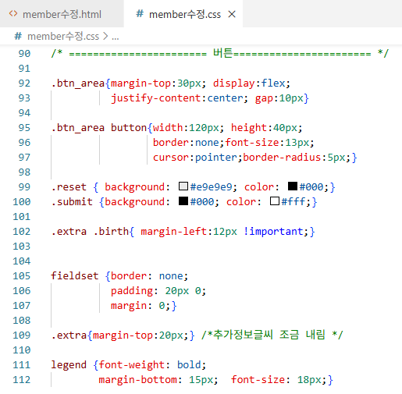
5. CSS- 수정 후
HTML
디자인
회원가입폼 주소 -

Slide 8
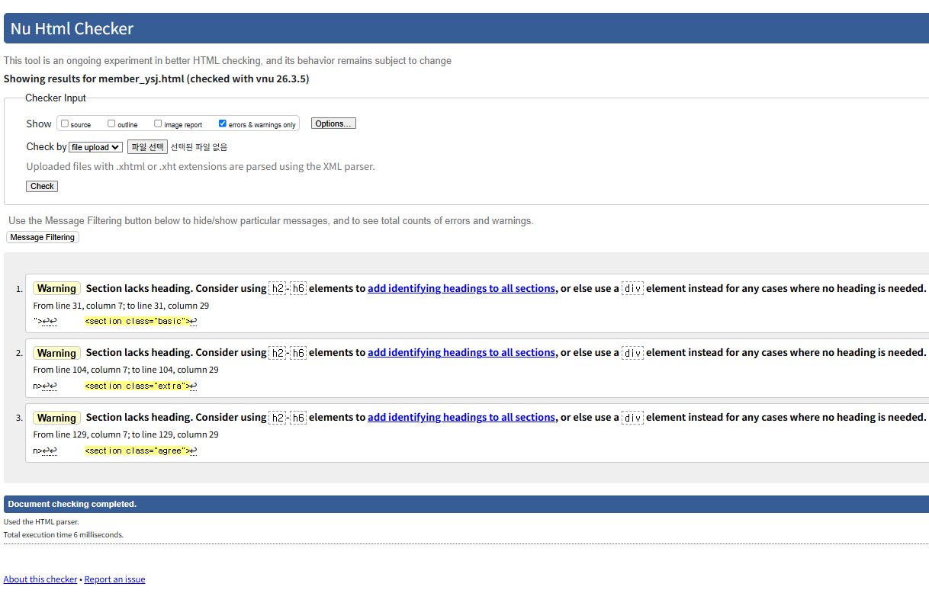
6.웹 표준 / 웹 접근성검사 - HTML
-웹 표준 /웹 접근성 검사를 아래 링크 사이트를통해 진행 하였습니다.
-따로 이상 없었음.
사이트 주소
https://validator.w3.org/nu/#file

Slide 9
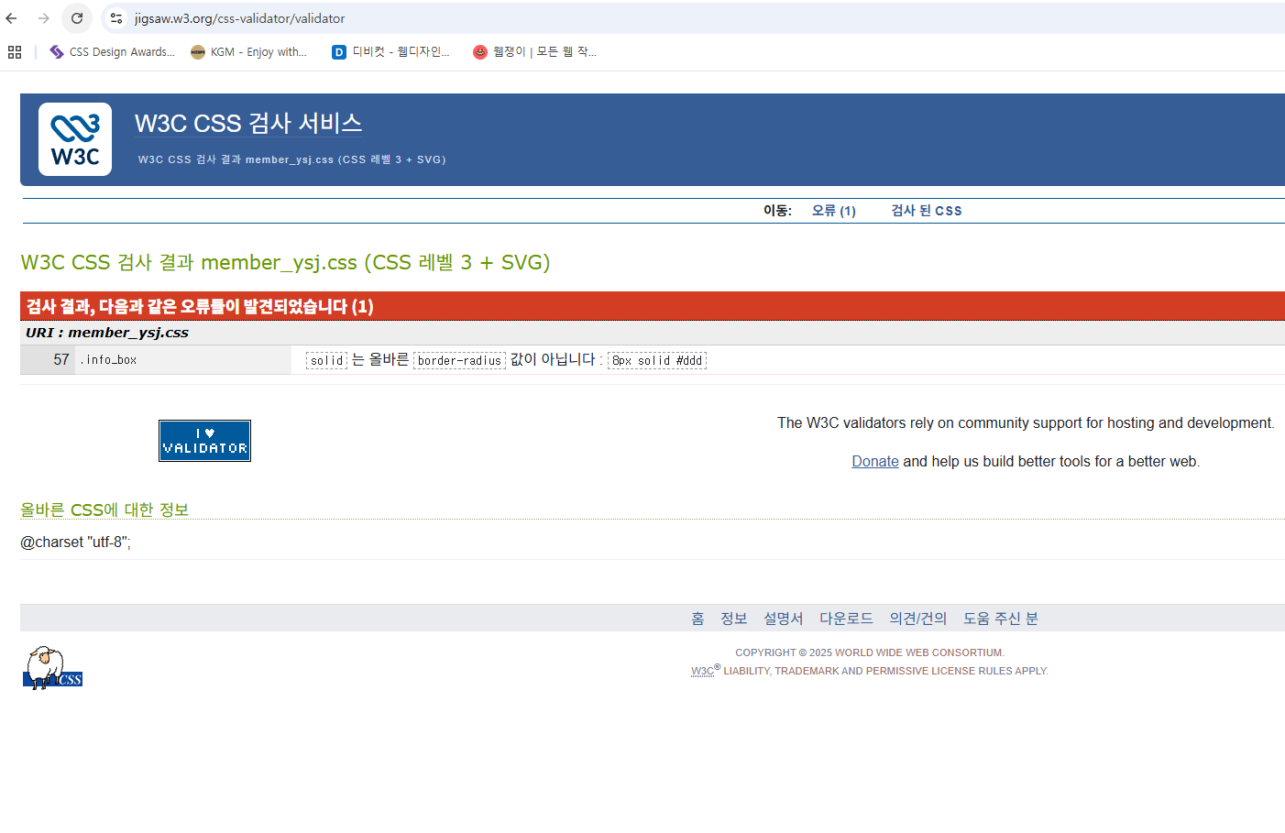
7.웹 표준 / 웹 접근성검사 – CSS (수정 전)
-웹 표준 웹 접근성 검사를 아래 링크 사이트를 통해서 진행 하였으며,
> border-radius: 8px solid #ddd;
> border-radius: 8px;
로 수정하였습니다.
(사이트 주소)
https://jigsaw.w3.org/css-validator/validator

Slide 10
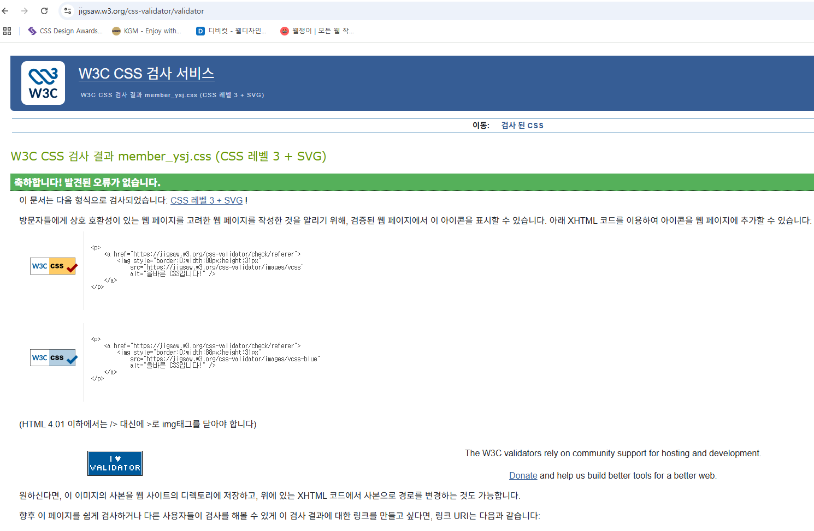
8.웹 표준 / 웹 접근성검사 – CSS (수정 후)
-웹 표준 웹 접근성 검사를 아래 링크 사이트를 통해서 진행 하였으며,
> border-radius: 8px solid #ddd;
> border-radius: 8px;
로 수정하였습니다.
(사이트 주소)
https://jigsaw.w3.org/css-validator/validator

Slide 11
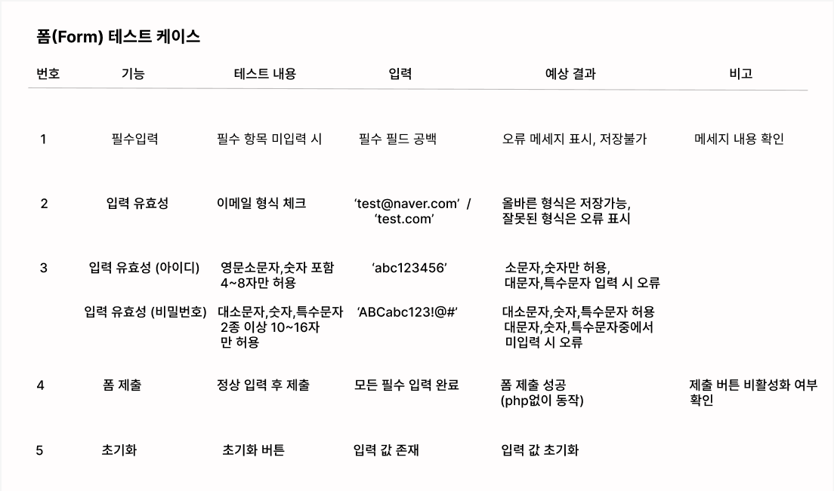
9. 테스트 케이스 작성

